Slide 1
AllenNLP 简介
2019-03-25 徐阳

Slide 2
AllenNLP
AI2 基于 PyTorch 开发的开源 NLP 库，主要面向研究人员
提供了一整套较为通用又不失便捷的框架，支持模型的构建、训练、评估以及 demo 部署
集成了一些可复用的常用模型，包括一部分较新的模型

Slide 3
主要模块速览
allennlp.data: 数据表示及处理
allennlp.models: 适用于 AllenNLP 框架的模型，相当于 PyTorch 模型的扩展，和 data 等部分耦合较紧，很难在框架外直接使用
allennlp.modules: 常用模块，相当于实现好的 PyTorch 模型，和框架其他部分耦合较松，可以方便地用在框架外
allennlp.nn: 激活函数、初始化、正则化、工具函数等
allennlp.training: 训练、验证工具
allennlp.pretrained allennlp.predictors: 主要用于打包模型、部署 demo

Slide 4
例子：词性标注
任务：标出一句话中每个词的词性
"The dog ate the apple" -> ["DET", "NN", "V", "DET", "NN"]
数据格式
每行一个句子
行内空格分隔单词-词性对
单词和词性间由 ### 分隔
https://github.com/allenai/allennlp/tree/master/tutorials/tagger
The###DET dog###NN ate###V the###DET apple###NN Everybody###NN read###V that###DET book###NN

Slide 5
我们需要做什么
数据处理
读入数据，构造数据集
建立词表，用于记录字符串和整数的映射
模型搭建
Embedder
Encoder
计算 loss
…
模型训练
生成 batch
配置优化器
验证集检验模型
追踪训练情况
模型评估

Slide 6
主要框架

Slide 7
从原始数据到数值表示
每句话是一条数据
每条数据含单词列表、词性列表两项信息（属性）
单词需要表示成 embedding ，词性作为标签可以表示成整数

Slide 8
数据表示的抽象
数据的抽象：每条数据是一个 Instance
数据属性的抽象：每个 Instance 是若干 Field 的集合
符号的抽象：根据情况，每个字符、词、标签或其它符号形成一个 Token ，若干 Token 组成一个 Field

Slide 9
读入原始数据生成数据集：DatasetReader

Slide 10
代码实现
class PosDatasetReader(DatasetReader): def __init__(self, token_indexers: Dict[str, TokenIndexer] = None) -> None: super().__init__(lazy=False) self.token_indexers = token_indexers or {"tokens": SingleIdTokenIndexer()} def text_to_instance(self, tokens: List[Token], tags: List[str] = None) -> Instance: sentence_field = TextField(tokens, self.token_indexers) fields = {"sentence": sentence_field} if tags: label_field = SequenceLabelField(labels=tags, sequence_field=sentence_field) fields["labels"] = label_field return Instance(fields) def _read(self, file_path: str) -> Iterator[Instance]: with open(file_path) as f: for line in f: pairs = line.strip().split() sentence, tags = zip(*(pair.split("###") for pair in pairs)) yield self.text_to_instance([Token(word) for word in sentence], tags)

Slide 11
Field
每个 Field 一般根据类型转化成数组（Tensor）作为模型 forward 的输入， Field 的名字直接对应参数名
一些常用 Field 类型
TextField ：一种基本的 Field ，用来把 Token 序列转换成整数数组
SequenceLabelField ：会成为数组，作为序列的标签
MetadataField ：不会被转换

Slide 12
TokenIndexer
TokenIndexer 用来指定 TextField 转换 Token 的方式
默认的 SingleIdTokenIndexer 把每个 Token 转换成一个数，对应普通的词级别模型
可以通过不同的 TokenIndexer 实现字符级别或其他形式的分割，也可以通过设置多个 TokenIndexer 来获得同一个词的不同表示
显然， Token 对应的数需要到词表查询，这里只是设置了转换方式

Slide 13
DatasetReader 使用方法
使用 DatasetReader 读取数据
得到 Instance
reader = PosDatasetReader() train_dataset = reader.read('training.txt') validation_dataset = reader.read('validation.txt')
Instance with fields:
sentence: TextField of length 5 with text:
[The, dog, ate, the, apple]
and TokenIndexers : {'tokens‘: 'SingleIdTokenIndexer'}
labels: SequenceLabelField of length 5 with labels:
('DET', 'NN', 'V', 'DET', 'NN')
in namespace: 'labels'.
Instance with fields:
sentence: TextField of length 4 with text:
[Everybody, read, that, book]
and TokenIndexers : {'tokens': 'SingleIdTokenIndexer'}
labels: SequenceLabelField of length 4 with labels:
('NN', 'V', 'DET', 'NN')
in namespace: 'labels'.

Slide 14
读入原始数据生成数据集：DatasetReader
allennlp.data.dataset_readers 中包含了一些数据集的 DatasetReader 可以直接使用
初始化时的参数 lazy 用于支持延迟读取，可以避免把大数据集完全读入内存，也可以利用它实现采样等功能
实现自己的版本主要需要实现 _read 和 text_to_instance 两个函数

Slide 15
自动化生成词表：Vocabulary

Slide 16
自动化生成词表：Vocabulary
allennlp.data.vocabulary.Vocabulary 为 Instance 中各种 Field 出现的每个 namespace 单独建立一个词表，构造字符串到整数的映射
自动构造的词表含有 OOV 符号，可以用 non_padded_namespaces 参数指定不添加 OOV 的 namespace ，这样遇到 OOV 时会直接报错，适用于预测标签等情况。 non_padded_namespaces 参数支持通配符 * （看文档似乎只能用一个 * 表示后缀，并不支持完整正则）

Slide 17
Vocabulary 使用方法
可以通过之前读入的数据集直接创建词表
查看一下结果
vocab = Vocabulary.from_instances(train_dataset + validation_dataset)
print(vocab.get_token_to_index_vocabulary('labels'))
{'NN': 0, 'DET': 1, 'V': 2}
print(vocab.get_token_to_index_vocabulary('tokens'))
{'@@PADDING@@': 0, '@@UNKNOWN@@': 1, 'The': 2, 'dog': 3, 'ate': 4, 'the': 5, 'apple': 6, 'Everybody': 7, 'read': 8, 'that': 9, 'book': 10}

Slide 18
从数据集生成batch：DataIterator

Slide 19
从数据集生成batch：DataIterator
在 DataIterator 这一步，生成的 batch 会转换成数值表示
DataIterator 只定义了从数据集生成 batch 的方式，所以需要指定一个词表

Slide 20
DataIterator 使用方法
多数时候不需要手动调用 DataIterator ，只需要指定词表
输出 batch 可以看到数据已经组织成可以输入模型 forward 的形式了
iterator = BucketIterator(batch_size=2, sorting_keys=[("sentence", "num_tokens")]) iterator.index_with(vocab)
data_generator = iterator(train_dataset, num_epochs=1, shuffle=False) num_batches = iterator.get_num_batches(train _dataset) data_generator_tqdm = tqdm(data_generator, total=num_batches)
for batch in data_generator_tqdm:
{
'sentence': {
'tokens': tensor([[ 7, 8, 9, 10, 0],
[ 2, 3, 4, 5, 6]])
},
'labels': tensor([[0, 2, 1, 0, 0],
[1, 0, 2, 1, 0]])
}

Slide 21
从数据集生成batch：DataIterator
allennlp.data.iterators 中实现了几个常用的 DataIterator ，以 BucketIterator 为例
max_instances_in_memory ：内存中保存的最大数据条数，默认为 None ，行为取决于 DatasetReader ，非 lazy 模式全部读入，否则只读入一个 batch ，会导致 BucketIterator 这类模块无法看到更多数据，影响效果
sorting_keys ：排序关键字（目前文档不全，不太清楚可以用哪些）
biggest_batch_first ：排序后最大 batch 在前，可以快速实验显存占用

Slide 22
模型本体：Model

Slide 23
模型本体：Model
为了兼容框架，模型应该是 allennlp.models.Model 的派生类，这要求模型创建时指定一个词表
需要实现 forward 函数，如果有需要还可以实现 get_metrics 和 decode ，这里 forward 的返回值是字典， decode 应该直接接收 forward 的输出，也返回字典

Slide 24
代码实现
class LstmTagger(Model): def __init__(self, word_embeddings: TextFieldEmbedder, encoder: Seq2SeqEncoder, vocab: Vocabulary) -> None: super().__init__(vocab) self.word_embeddings = word_embeddings self.encoder = encoder self.hidden2tag = torch.nn.Linear(in_features=encoder.get_output_dim(), out_features=vocab.get_vocab_size('labels')) self.accuracy = CategoricalAccuracy() def forward(self, sentence: Dict[str, torch.Tensor], labels: torch.Tensor = None) -> Dict[str, torch.Tensor]: mask = get_text_field_mask(sentence) embeddings = self.word_embeddings(sentence) encoder_out = self.encoder(embeddings, mask) tag_logits = self.hidden2tag(encoder_out) output = {"tag_logits": tag_logits} if labels is not None: self.accuracy(tag_logits, labels, mask) output["loss"] = sequence_cross_entropy_with_logits(tag_logits, labels, mask) return output def get_metrics(self, reset: bool = False) -> Dict[str, float]: return {"accuracy": self.accuracy.get_metric(reset)}
token_embedding = Embedding(num_embeddings=vocab.get_vocab_size('tokens'), embedding_dim=EMBEDDING_DIM) word_embeddings = BasicTextFieldEmbedder({"tokens": token_embedding}) lstm = PytorchSeq2SeqWrapper(torch.nn.LSTM(EMBEDDING_DIM, HIDDEN_DIM, batch_first=True)) model = LstmTagger(word_embeddings, lstm, vocab)

Slide 25
TokenEmbedder 和 TextFieldEmbedder
同一个 Field 中的 Token 序列可以由多个 TokenIndexer 分别处理，结果同步送入模型 forward ，最终由 TokenEmbedder 处理得到 embedding
TokenEmbedder 可以看做对 PyTorch 模型中常见的 Embedding 的抽象
对于 TextField ，框架提供了 TextFieldEmbedder 来专门处理
为什么需要 TextFieldEmbedder ？正如前面介绍的，我们使用 TextField 时可能会设置多个 TokenIndexer ，这时 TextFieldEmbedder 就会负责使用对应的 TokenIndexer 获得每一种 embedding ，然后生成 feature ，默认的 BasicTextFieldEmbedder 会把所有 embedding 拼接起来

Slide 26
训练模型：Trainer
经过前面的步骤，再配置好优化器，就可以开始训练了， AllenNLP 提供了 Trainer ，帮我们实现了训练过程
前面的各个部分相互之间耦合松散，而且数据和控制也比较独立，在这里我们可以方便地把各个部分传入

Slide 27
Trainer 使用方法
optimizer = optim.SGD(model.parameters(), lr=0.1)
trainer = Trainer(model=model, optimizer=optimizer, iterator=iterator, train_dataset=train_dataset, validation_dataset=validation_dataset, patience=10, num_epochs=1000, cuda_device=cuda_device)
trainer.train()

Slide 28
训练模型：Trainer
参数意义比较明显，这里介绍一些其他常用参数
validation_metric 的设置比较有意思，是{正负号}+{指标名}的形式
validation_metric = '+accuracy' 则认为验证集 model.get_metrics()[' accuracy'] 最大的模型最优
validation_metric = '-loss' 则认为验证集 model.get_metrics()['loss'] 最小的模型最优（默认情况）
连续 patience 个 epoch 模型没有提升则停止训练，默认 patience 为 -1 ，即不提前停止训练
num_serialized_models_to_keep 表示保存后多少个 epoch 的模型参数

Slide 29
模型评估
可以使用 allennlp.training.util.evaluate ，或者根据需要扩充
参数意义同样比较明显
def evaluate(model: Model, instances: Iterable[Instance], data_iterator: DataIterator, cuda_device: int, batch_weight_key: str) -> Dict[str, Any]:

Slide 30
配置文件
实际上 AllenNLP 为我们提供了一种非常简洁的编程方式：配置文件
配置文件可以是 JSON 或 Jsonnet （ JSON 的超集，可以转换成 JSON ）格式，分模块描述代码中各个部分
为了使用配置文件，我们需要把自己实现的部分注册到相应的类别
@DatasetReader.register('pos-tutorial') class PosDatasetReader(DatasetReader):
@Model.register('lstm-tagger') class LstmTagger(Model):

Slide 31
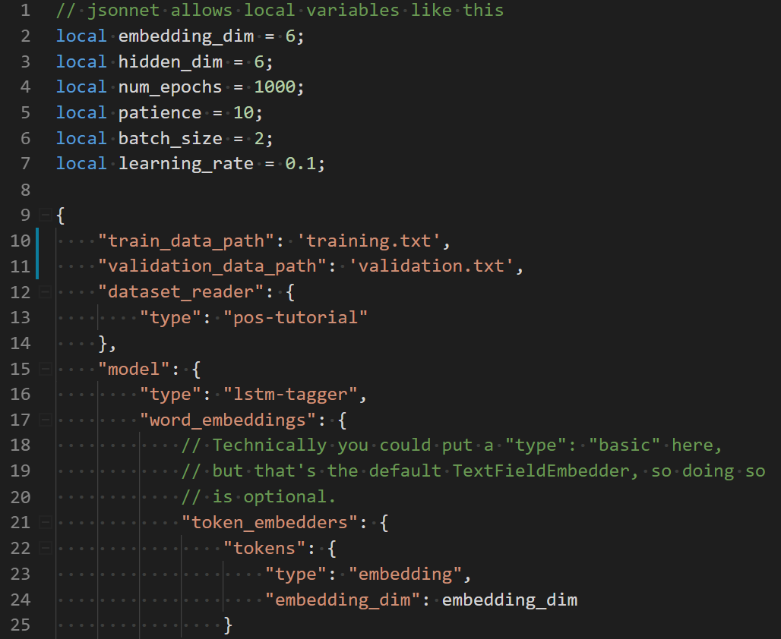
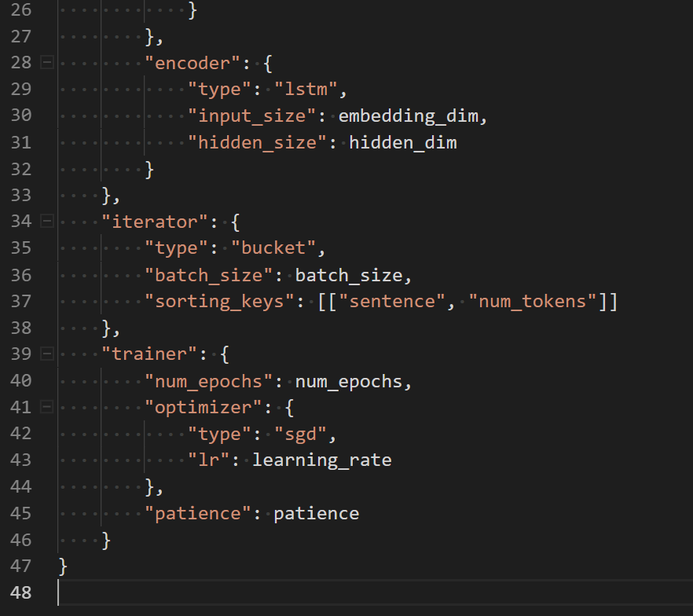
Jsonnet 配置文件

Slide 32
使用配置文件运行
如果只需要现有的模块，就几乎不需要写代码
# In practice you'd probably do this from the command line: # $ allennlp train tutorials/tagger/experiment.jsonnet -s /tmp/serialization_dir # if __name__ == "__main__": params = Params.from_file('tutorials/tagger/experiment.jsonnet') serialization_dir = tempfile.mkdtemp() model = train_model(params, serialization_dir) # Make predictions predictor = SentenceTaggerPredictor(model, dataset_reader=PosDatasetReader()) tag_logits = predictor.predict("The dog ate the apple")['tag_logits'] print(tag_logits) tag_ids = np.argmax(tag_logits, axis=-1) print([model.vocab.get_token_from_index(i, 'labels') for i in tag_ids]) shutil.rmtree(serialization_dir)

Slide 33
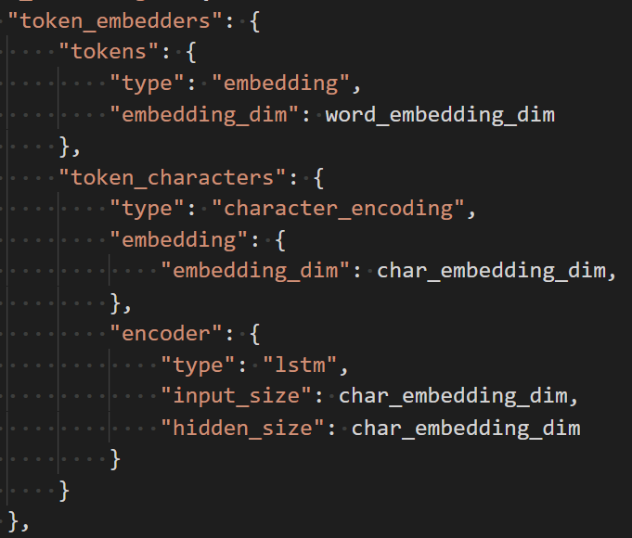
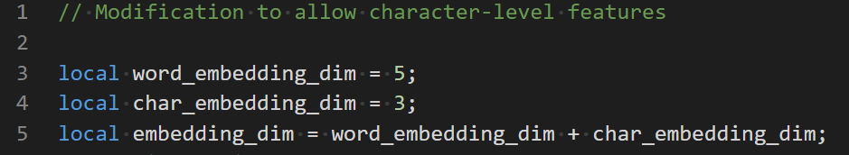
配置文件
需要修改模型？以加入字符 embedding 为例

Slide 34
关于 BERT
Token 到 index 一对多关系

Slide 35
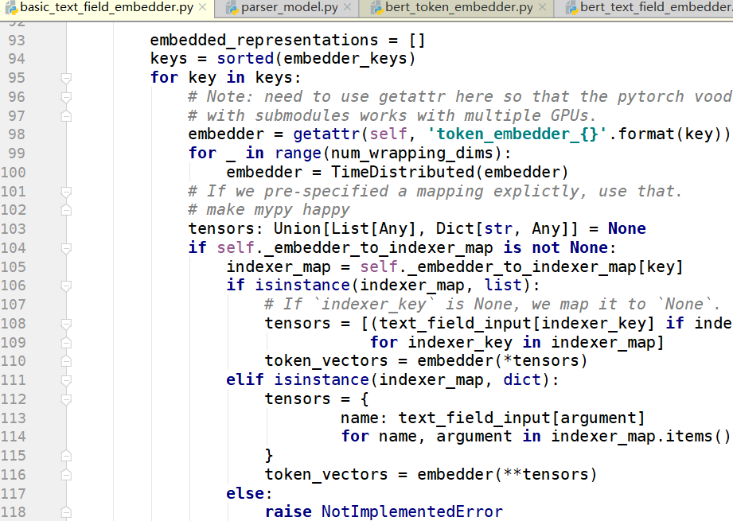
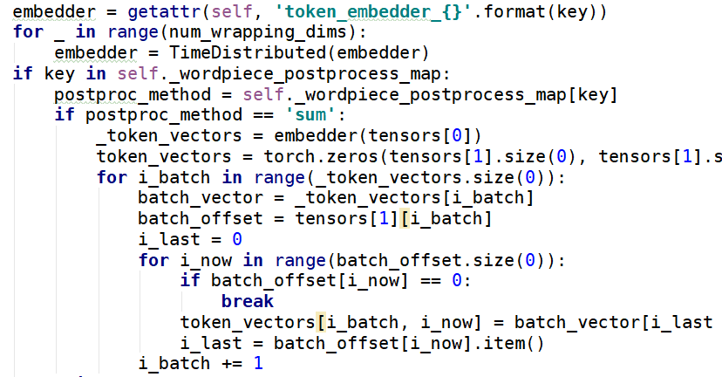
关于 BERT
可能需要自己实现的 TextFieldEmbedder

Slide 36
参考资料
https://allenai.github.io/allennlp-docs/
https://github.com/allenai/allennlp/tree/master/tutorials
http://mlexplained.com/2019/01/30/an-in-depth-tutorial-to-allennlp-from-basics-to-elmo-and-bert/
https://jsonnet.org/

Slide 37
谢谢
纸上得来终觉浅，绝知此事要躬行

